Slide 1

Qualifikationsstruktur, Über- und Unterqualifikation von Zugewanderten in Österreich und der EU
Peter Huber, Klaus Nowotny, Julia Bock-Schappelwein
klaus.nowotny@wifo.ac.at

Slide 2
Inhalt
Qualifikationsstruktur der MigrantInnen in Österreich im EU-Vergleich
Bestimmungsfaktoren der Ansiedlungsentscheidung von MigrantInnen in der EU nach Qualifikationen
Arbeitsmarktintegration, Über- und Unterqualifizierung von MigrantInnen in Österreich und der EU
Auswirkungen migrationspolitischer Maßnahmen auf das Qualifikationsprofil der ZuwanderInnen

Slide 3
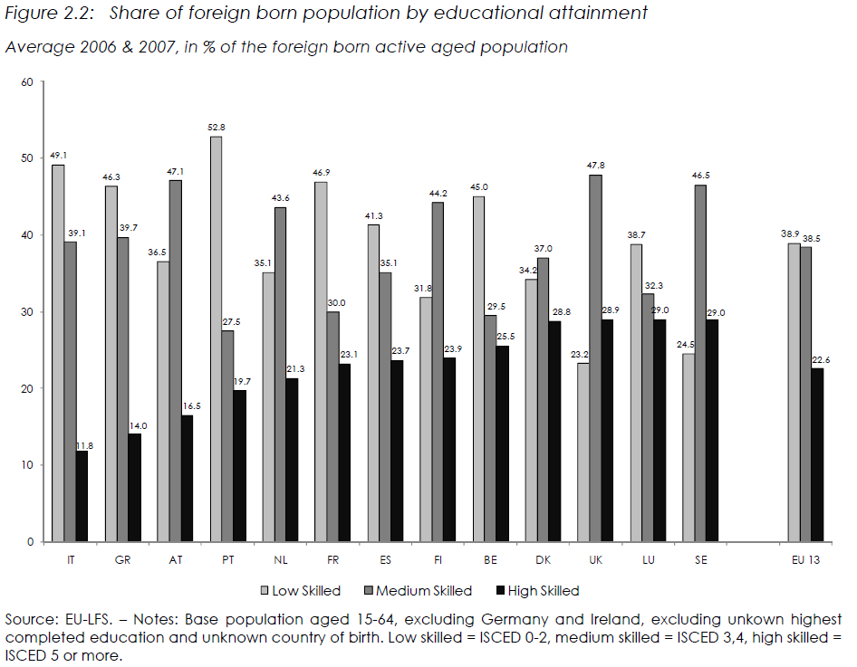
Qualifikationsstruktur der MigrantInnen
Notes:
Migrationsliteratur: Ausmaß und Struktur der Migration hat bedeutenden Einfluss auf die Wettbewerbsfähigkeit von Regionen und Ländern
Viele Studien zeigen, dass hochqualifizierte MigrantInnen einen bedeutenden Ressourcenpool darstellen.
Verschiebung der Qualifikationsstruktur (+ hq) hat auch positive Effekte für Einkommensverteilung
HQ nehmen durch bessere Integration in Arbeitsmärkte eher seltener Sozialleistungen in Anspruch
Auch EU- bzw. nationale Politiken tragen dieser Erwartung Rechnung, Migrationspolitik richtet sich immer mehr darauf aus, Hochqualifizierte anzuziehen
Studien zeigen dass Ö geringsten Anteil hochqualifizierter MigrantInnen an allen OECD-Ländern hat und deuten darauf hin, dass MigrantInnen in Österreich eher negativ selektiert sind – Daten jedoch von OECD oder Docquier – Mafouk, Jahre 2000/2001
Wir verwenden EU-LFS-Daten für Vergleich von 13 EU-Ländern (ohne DE und IE)
Drittniedrigster Anteil HQ, hoher Anteil mit mittleren Qualifikationen, eher im Mittelfeld bei LQ

Slide 4
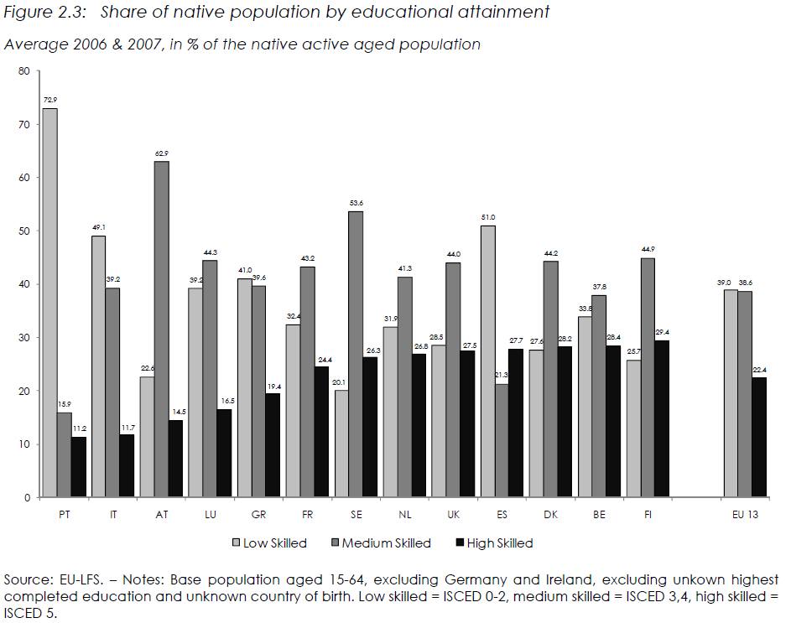
Qualifikationsstruktur der MigrantInnen
Notes:
Ähnelt jedoch Bildungsstruktur der Einheimischen, 63% ISCED 3-4
Qualifikationsstruktur der MigrantInnen auf Arbeitsnachfrage zurückzuführen
Jedoch deutlich weniger LQ unter Österreichern als unter MigrantInnen
Österreich ist daher in ungünstiger Position bei HQ MigrantInnen gegenüber anderen EU-Ländern und MigrantInnen in Ö in ungünstiger Position gegenüber Einheimischen bei LQ
Unterteilt nach Herkunftsländern MigrantInnen aus EU27 durchschnittlicher Anteil HQ, aus Drittländern zweitniedrigster (52% aus Drittländern)

Slide 5
Qualifikationsstruktur der MigrantInnen
Verglichen mit EU-12:
  Konzentriert auf mittleres Bildungssegment
  Geringer Anteil an Hochqualifizierten
  Aber auch geringer Anteil an niedrig qualifizierten
Verglichen mit Einheimischen in Österreich:
  Relativ hoher Anteil an Niedrigqualifizierten
Unterschiede zwischen Österreich und EU-12 hauptsächlich auf Selektionseffekte zurückzuführen, weniger auf Sendelandeffekte
Notes:
Deskriptive Evidenz deutet darauf hin, dass Besonderheit in Bildungsstruktur auf Besonderheit in Arbeitskräftenachfrage zurückzuführen ist
Negative Selektion – Österreich zieht aus Pool an MigrantInnen in die EU eher niedrig qualifizierte an.
Nur bei hochqualifizierten Unterschiede zu gleichen Teilen auch auf Sendelandeffekt zurückzuführen
Deutet darauf hin, dass nicht nur wichtig ist, die Länderstruktur der Migration im Auge zu behalten, sondern auch die Mechanismen der Selektion innerhalb der Sendeländer

Slide 6
Bestimmungsfaktoren der Ansiedlungsentscheidung
Was bestimmt Entscheidung von MigrantInnen unterschiedlicher Qualifikation für bestimmtes Zielland/Zielregion?
  MigrantInnennetzwerke (Bartel, 1989; Stark, 1994)
  „Welfare magnet“ Hypothese (Borjas, 1999; Levine – Zimmermann, 1999)
  Progressivität des Steuersystems (Egger – Radulescu, 2008)

Slide 7
Bestimmungsfaktoren der Ansiedlungsentscheidung
Ökonometrische Untersuchung der Ansiedlungsentscheidung auf NUTS-2 Ebene in EU-13
  Regionsspezifische Charakteristika
  Länderpaarspezifische Charakteristika
  Skill-spezifische ethnische Netzwerke
  Arbeitsmarktzugang für MigrantInnen
  Steuer-, Abgaben- und Transfersystem

Slide 8
Bestimmungsfaktoren der Ansiedlungsentscheidung
Hohes Einkommen, niedrige Arbeitslosigkeit erhöhen Attraktivität einer Region
Hauptstädte vor allem für hochqualifizierte attraktiv
Ethnische Netzwerke bedeutende Determinanten der Ansiedlungsentscheidung
Skill-spezifische ethnische Netzwerke am bedeutendsten innerhalb der selben Skill-Gruppe
Effekte des Steuer-, Abgaben- und Transfersystems weisen in selbe Richtung
Transfersystem von geringer Bedeutung, auch für niedrig Qualifizierte
Notes:
Ethnische Netzwerke wichtiges Motiv für Ansiedlungsentscheidung
Netzwerke von NQ hauptsächlich attraktiv für NQ – deutet auf Persistenz in Qualifikationsstruktur hin, „Lock-In“ Effekt der Sendeland- und Qualifikationsstruktur
Möglichkeiten der Wirtschaftspolitik, Qualifikationsstruktur zu beeinflussen, deutlich beschränkt
Alle beeinflussbaren Variablen (Steuersystem, Transfersystem, Arbeitsmarktzugang), die Attraktivität einer Region/eines Landes für HQ erhöhen, steigern auch Attraktivität für NQ
Wohlfahrtsvariablen von geringerer Bedeutung, impliziter Steuerpreis!

Slide 9
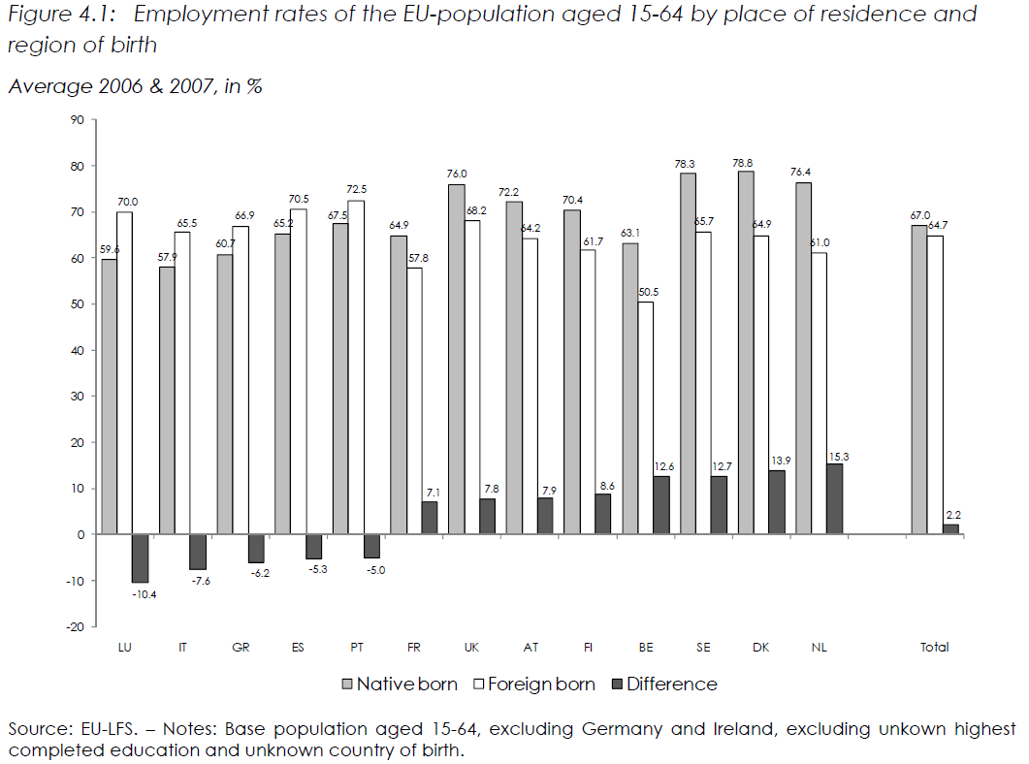
Arbeitsmarktintegration, Über- und Unterqualifizierung
Notes:
AusländerInnen bei Beschäftigungsquote klar benachteiligt gegenüber Einheimischen, sowohl in Ö als auch in EU insgesamt (bis auf wenige Ausnahmen)
Österreich bei Employment rate differential im Mittelfeld, aber deutlich höher als EU-Durchschnitt, weil Beschäftigungsquote der Einheimischen über EU-Durchschnitt; Beschäftigungsquoten der MigrantInnen im EU-Durchschnitt
Differential zwischen MigrantInnen in Österreich und der EU kann zerlegt werden (Teil durch Charakteristika der MigrantInnen erklärt, anderer Teil auf Unterschiede im Verhalten, Diskriminierung oder Schwierigkeiten im Skill-Transfer)
Auf Basis ihrer Charakteristika sollten MigrantInnen sogar eine 1,9 Prozentpunkte höhere (statt 0,5 Prozentpunkte niedrigere) Beschäftigungsquote haben als in EU-13. Differenz zur EU entweder Unterschiede im Verhalten, Diskriminierung oder Schwierigkeiten im Skilltransfer

Slide 10
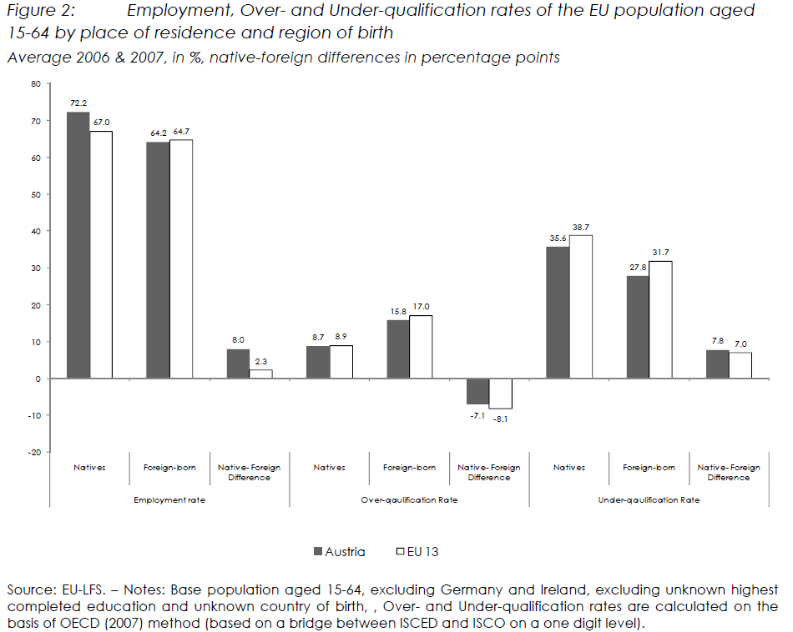
Arbeitsmarktintegration, Über- und Unterqualifizierung
Notes:
Definition Über-/Unterqualifikation nach OECD
Österreich bei ÜQ im Durchschnitt, Unterqualifikation unter MigrantInnen in Ö unterdurchschnittlich
Überqualifikationsdifferential MigrantInnen-Einheimische in Österreich Kleiner als im EU-13-Durchschnitt
Darstellung kann jedoch durch Bildungsstruktur der Migration verzerrt sein, aber Auswertung nach Bildungsgruppen ändert das Bild nur marginal
Nur bei Unterqualifikation signifikante Differenz zu EU-Durchschnitt, sowohl MigrantInnen als auch Einheimische deutlich seltener Unterqualifiziert
Dekomposition der Unterschiede Über- und Unterqualifizierung zwischen Österreich und den EU-13 zeigt dass Differenzen hauptsächlich auf Unterschiede in Charakteristika (vor allem Sendeland- und Bildungsstruktur) der MigrantInnen in Österreich zurückzuführen
Nach Kontrolle für diese Charakteristika sind AusländerInnen in Ö weder besser noch schlechter in den Arbeitsmarkt integriert als im Rest der EU

